Slide 1

El mundo de STEAM: las caras famosas
ROMPIENDO LOS MITOS
SESGO DE GÉNERO EN EL MUNDO STEAM

Slide 2

Lluvia de ideas
En su grupo:
Ritamosuna lista de famosos científicos, ingenieros, diseñadores, líderes tecnológicos que conoces.
Ahora compartiremos con la clase.

Slide 3
Prepárate...
Mira las diapositivas.
¿Puedes nombrar a estas personas famosas?
¿Cuántos de ellos ya tenías en tus listas?

Slide 4
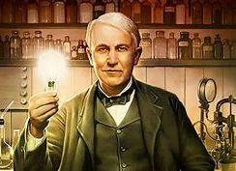

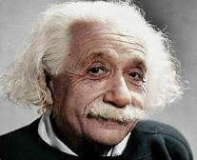
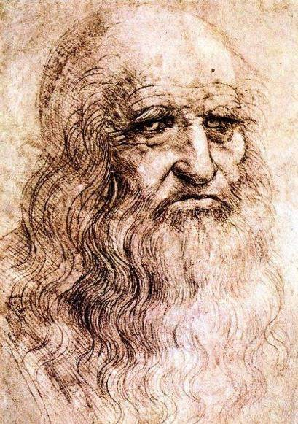
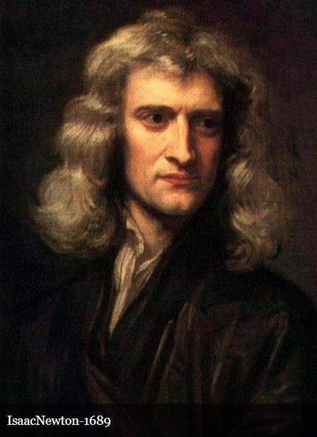
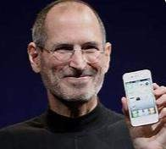

Slide 5

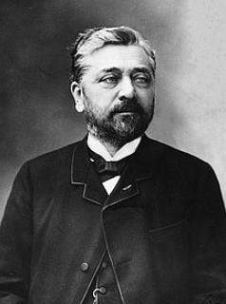
¿Quién diseñó esto?
Gustave Eiffel

Slide 6
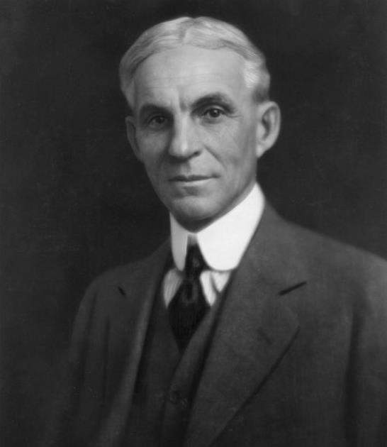
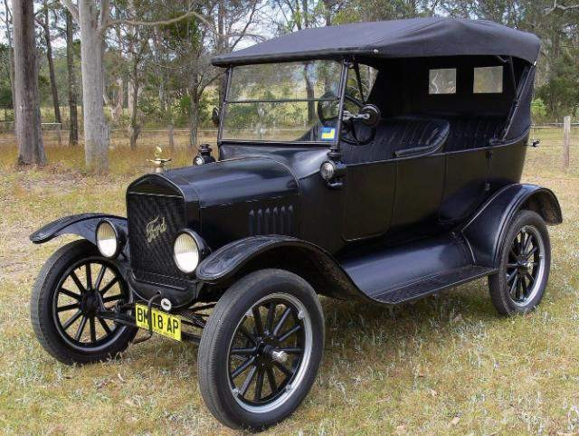
¿Quién inventó esto?
Henry Ford

Slide 7


¿Qué notaste sobre todas estas caras y nombres famosos?
¡Todos son hombres!
¿Significa esto que las mujeres no han hecho descubrimientos o inventos científicos?

Slide 8
¿Quiénes son estas personas?
¿Puedes nombrarlos?
¿Qué hicieron?

Slide 9
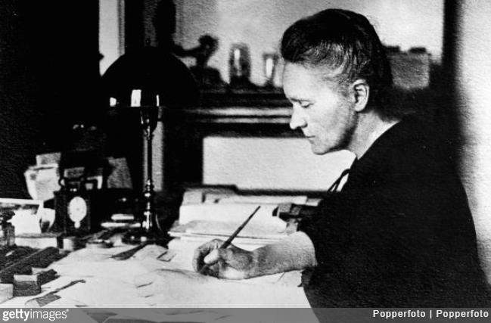
Marie Curie
Famosa por su investigación sobre la radiactividad, que llevó a la invención de la radiografía.
Le otorgó un premio nobel, junto con su marido.

Slide 10
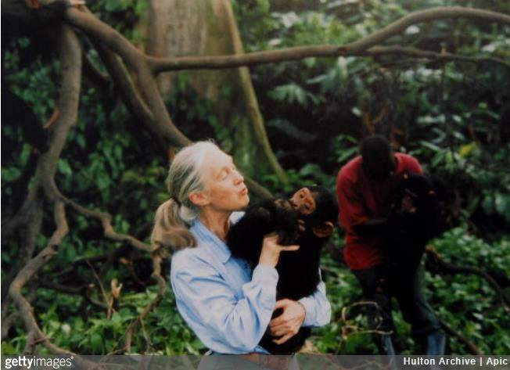
Jane Goodall
¡Una científica primate y activista por los derechos de los animales, famosa por su trabajo con chimpancés, a pesar de no tener entrenamiento científico formal cuando comenzó!

Slide 11
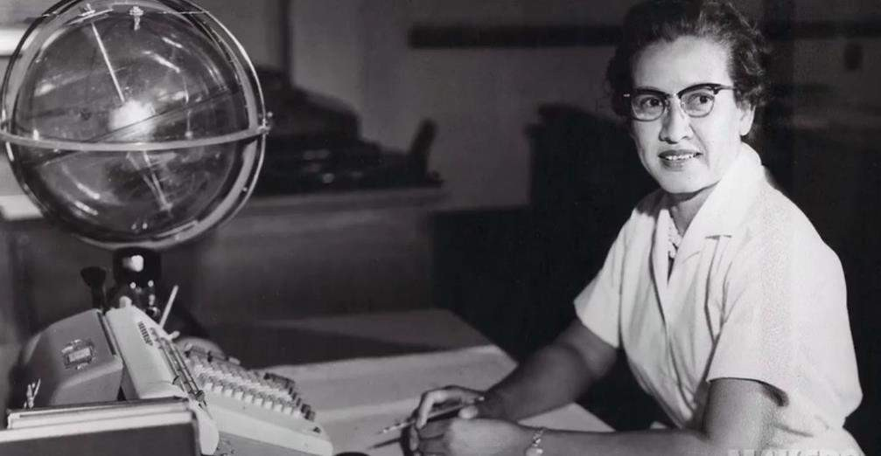
Katherine Johnson
Matemático de Investigación de la NASA cuyos cálculos fueron cruciales para el programa espacial de la NASA y los intentos de orbitar y aterrizar en la Luna.

Slide 12
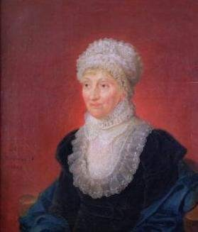
Caroline Herschel
Un astrónomo que hizo descubrimientos significativos, incluyendo la identificación de varios cometas. Fue la primera mujer en Inglaterra en ser pagada como científica.

Slide 13
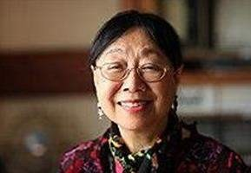
SAU Lan Wu
Un científico chino y físico de partículas, que hizo varios descubrimientos. Trabaja con el equipo de la Organización Europea para la Investigación Nuclear (CERN), la ubicación del Gran Colisionador de Hadrones.

Slide 14
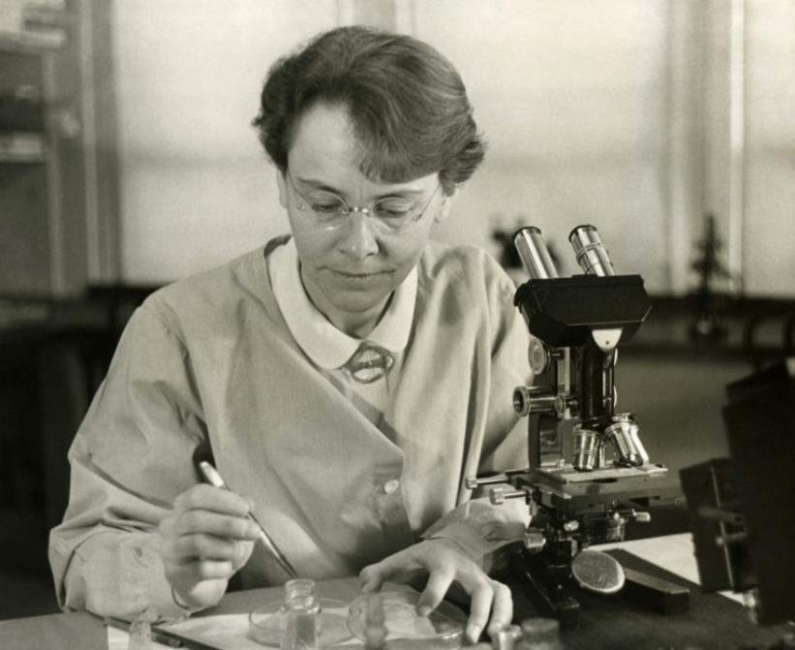
Barbara McClintock
Genetista que hizo descubrimientos en sus estudios del maíz, lo que llevó a la comprensión de los rasgos hereditarios.
Galardonado con un premio nobel (no conjuntamente — la primera mujer en recibir este honor!)

Slide 15
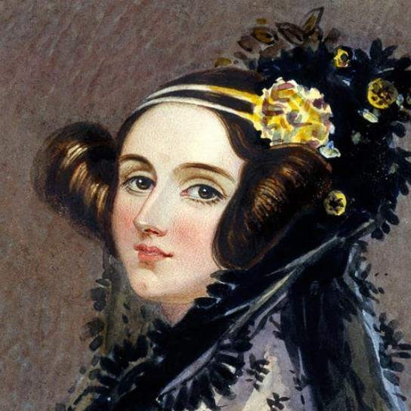
ADA Lovelace
Un matemático que trabajó con Charles Babbage en la primera idea de «motor analítico», que llevó a la creación de la computadora. A menudo conocido como el primer
«programador de computadoras» del mundo.

Slide 16
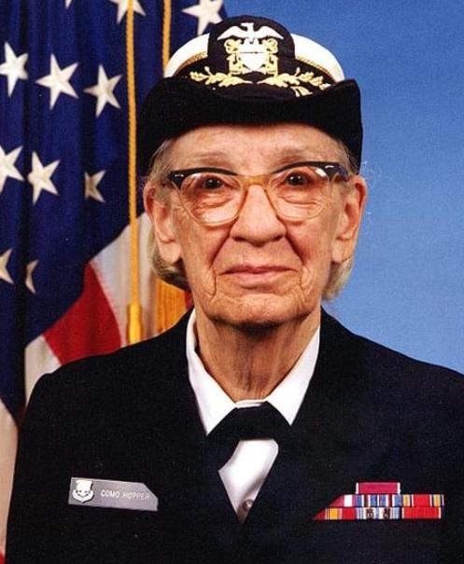
Grace Hopper
Un científico informático cuyo trabajo condujo al desarrollo de COBOL,un lenguaje de programación temprano que todavía estamos acostumbrados hasta nuestros días. En 1947, grabó el primer error informático real del mundo.

Slide 17
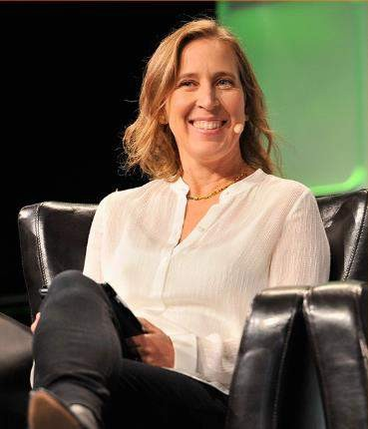
Susan Wojcicki
La decimosexta empleada de Google y gerente de marketing inicial, ahora es CEO de You Tube.

Slide 18
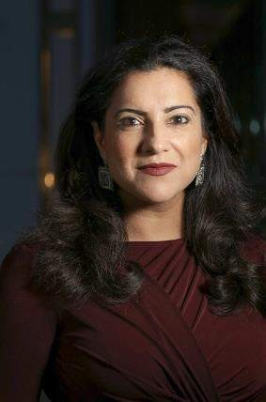
Reshma Saujani
Un autor bestseller del New York Times y los cerebros detrás de la famosa charla TED,
«Enseñad a las chicas valentía, no perfección. Ella es la fundadora y CEO de Girls Who Code.

Slide 19

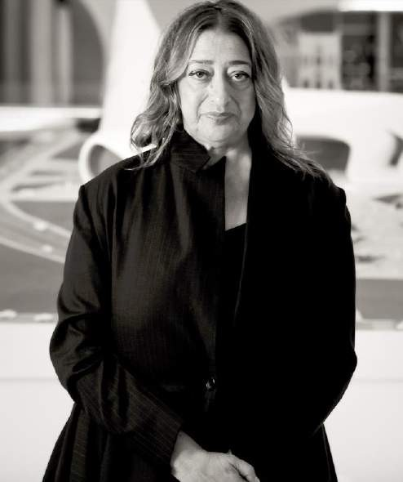
Zaha Hadid
Un arquitecto que diseñó el London Aquatics Center y la Ópera de Guangzhou. Zaha Hadid fue apodada la «Reina de la curva» y como resultado, recibió premios como el Pritzker Architecture Price, que ganó en 2004. Fue la primera arquitecta que ganó esto.

Slide 20
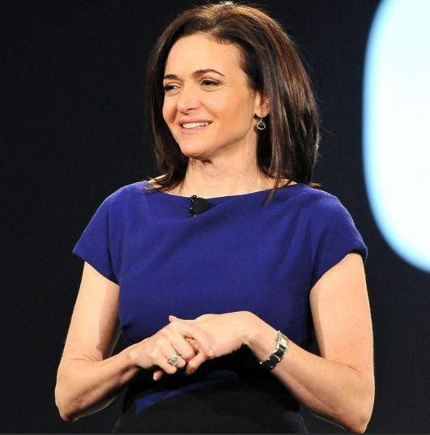
Sheryl Sandberg
Se graduó de Harvard College en 1991 con una licenciatura en economía, donde también cofundó Mujeres en Economía y Gobierno.
Luego se matriculó en Harvard Business School en 1993 para obtener su M.B.A. Conoció a Mark Zuckerberg, quien le ofreció el papel de COO de Facebook.

Slide 21
¿Qué has aprendido?
¿Cuántas de esas mujeres influyentes habías oído hablar?
¿Qué nos dice esto?
¿Qué conclusiones podemos extraer de esto sobre el sesgo de género en el mundo de la ciencia y la tecnología?

Slide 22
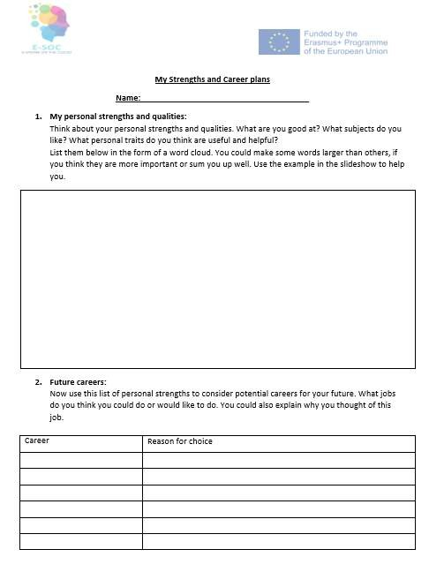
Reflexión:
Mis fortalezas personales y planes de carrera

Slide 23
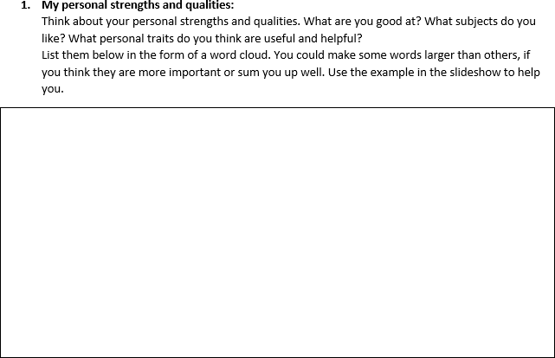
Vea la siguiente diapositiva para ver un ejemplo de una nube de palabras.
Algunas de las palabras pueden ser útiles para usted.

Slide 24
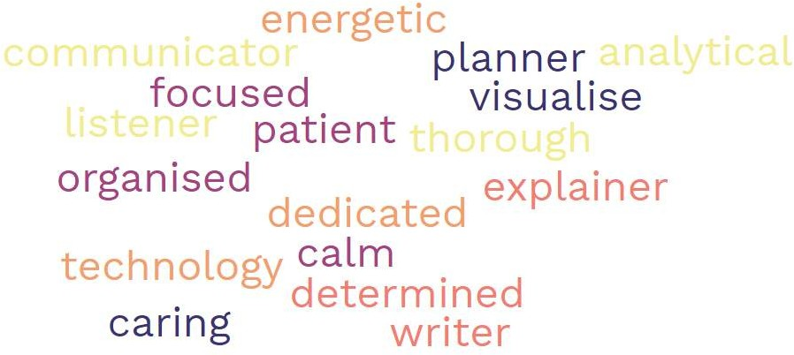
Ejemplo de una nube de palabras de fortalezas

Slide 25
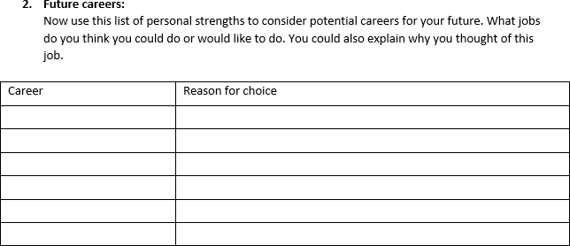

Slide 26

Compartiendo nuestras ideas
¿Te gustaría compartir algunas de tus fortalezas personales?
¿En qué carreras potenciales estás interesado?
¿Cuántos de ellos están vinculados al mundo de STEAM?
¿Puedes ver algún sesgo de género en las elecciones de carrera de los niños y niñas en la clase?
¿Qué hemos aprendido sobre el sesgo de género en el mundo de STEAM de esta lección?

Slide 27

Debate ulterior:
Mira las figuras ocultas de la película.
Explore los efectos del sesgo de género y el racismo en estas mujeres.

